Slide 1
CHÀO MỪNG CÁC CON ĐẾN VỚI TIẾT TOÁN

Slide 2
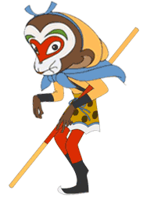
Ngộ Không thật
Ngộ Không giả

Slide 3
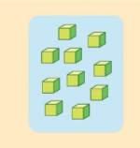
Có bao nhiêu hinh hộp?
CHỌN SAI RỒI BỌN TA ĐI ĐÁNH TIẾP ĐÂY
A. 10
B. 20

Slide 4
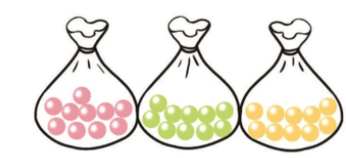
Có bao nhiêu viên kẹo?
CHỌN SAI RỒI BỌN TA ĐI ĐÁNH TIẾP ĐÂY
A. 20
B. 30

Slide 5
Số tiếp theo là số bao nhiêu?
CHỌN SAI RỒI BỌN TA ĐI ĐÁNH TIẾP ĐÂY
A. 35
B. 40

Slide 6
Các số có 2 chữ số (Từ 21 đến 40)

Slide 8
hai mươi mốt
21
hai mươi ba
23
ba mươi hai
32
ba mươi bảy
37

Slide 10
Dãy số có hai chữ số từ 21 đến 40:
21, 22, 23, 24, 25, 26, 27, 28, 29, 30.
31,32, 33, 34, 35, 36, 37, 38, 39, 40.

Slide 11
22
24
35

Slide 12
20, 21, 22, 23, 24, 25, 26, 27, 28, 29, 30
30, 31, 32, 33, 34, 35, 36, 37, 38, 39, 40

Slide 13
Bài 2: Viết các số thích hợp vào chỗ chấm (theo mẫu)
Hai mươi: 20 Hai mươi sáu: 26
Hai mươi mốt: 21 Hai mươi bảy: 27
Hai mươi hai: 22 Hai mươi tám: 28
Hai mươi ba: 23 Hai mươi chín: 29
Hai mươi tư: 24 Ba mươi: 30
Hai mươi năm: 25
b) Ba mươi: 30 ba mươi sáu: 36
Ba mươi mốt: 31 ba mươi bảy: 37
Ba mươ hai: 32 ba mươi tám: 38
Ba mươi ba: 33 ba mươi chín: 39
Ba mươi tư: 34 bốn mươi: 40
Ba mươi năm: 35

Slide 15
Có tất cả 22 cầu thủ

